Slide 2
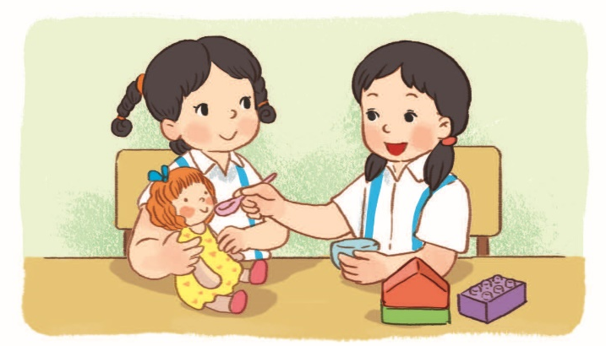
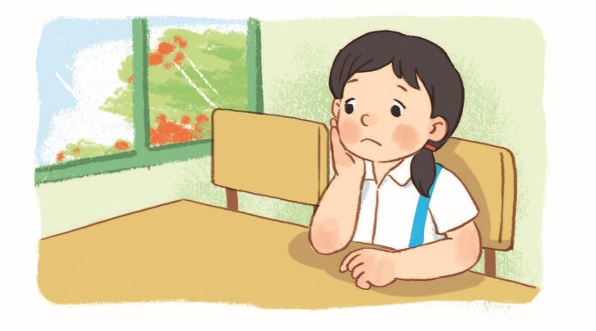
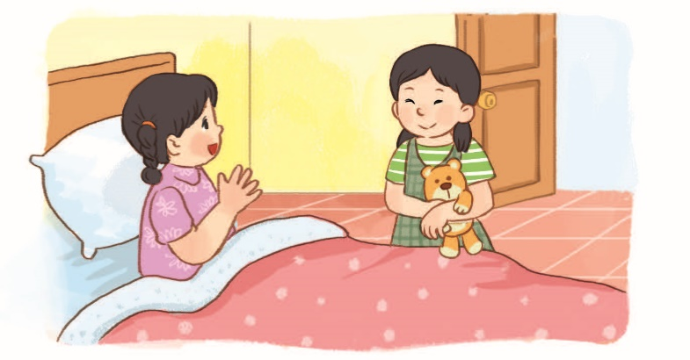
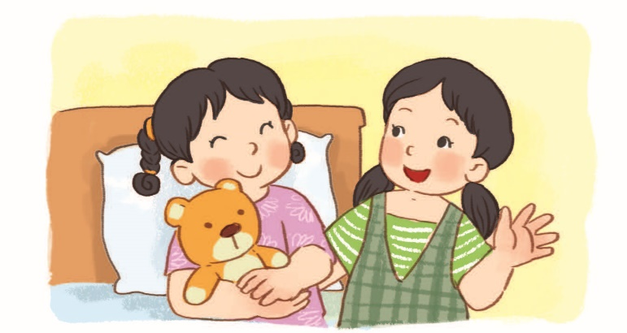
Đọc
Đôi bạn
1. Linh và Trang là đôi bạn thân. Giờ ra chơi, Linh và Trang thường chơi với nhau.
2. Một hôm, Linh chờ mãi không thấy Trang tới lớp. Cô giáo nói Trang bị ốm. Linh buồn cả buổi.
Ôi thích quá!
Cảm ơn Linh.
3. Hôm sau, Linh xin phép mẹ sang thăm Trang. Linh mang cho Trang một món quà.
4. Thấy Linh đến, Trang vui hẳn lên. Nhận quà của bạn, Trang xúc động cảm ơn bạn.

Slide 3
Đọc
Đôi bạn
1. Linh và Trang là đôi bạn thân. Giờ ra chơi, Linh và Trang thường chơi với nhau.
2. Một hôm, Linh chờ mãi không thấy Trang tới lớp. Cô giáo nói Trang bị ốm. Linh buồn cả buổi.
Ôi thích quá!
Cảm ơn Linh.
3. Hôm sau, Linh xin phép mẹ sang thăm Trang. Linh mang cho Trang một món quà.
4. Thấy Linh đến, Trang vui hẳn lên. Nhận quà của bạn, Trang xúc động cảm ơn bạn.

Slide 4
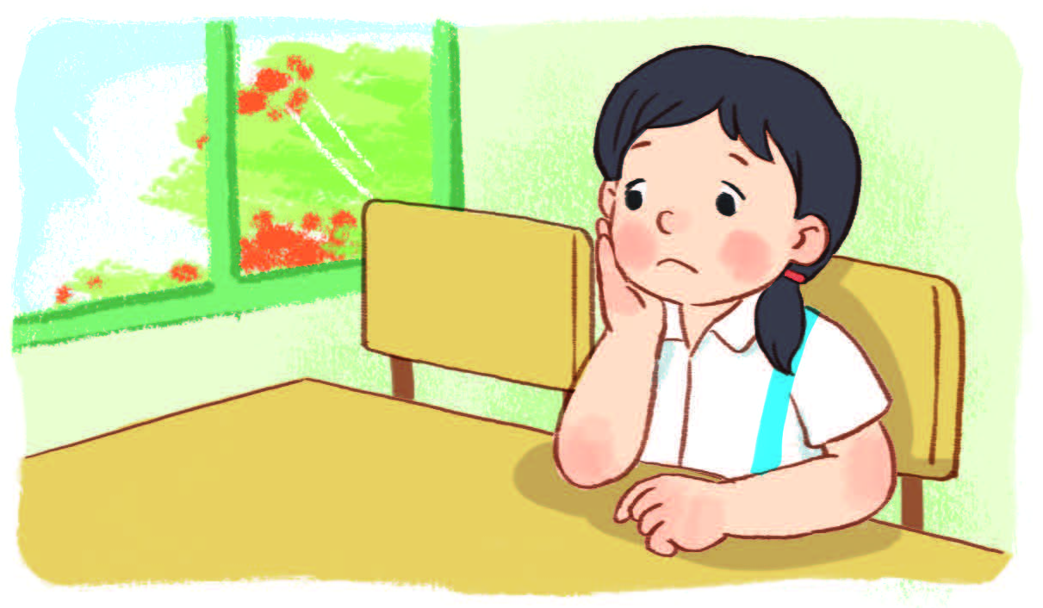
Đọc
Đôi bạn
2. Một hôm, Linh chờ mãi không thấy Trang tới lớp. Cô giáo nói Trang bị ốm. Linh buồn cả buổi.

Slide 5
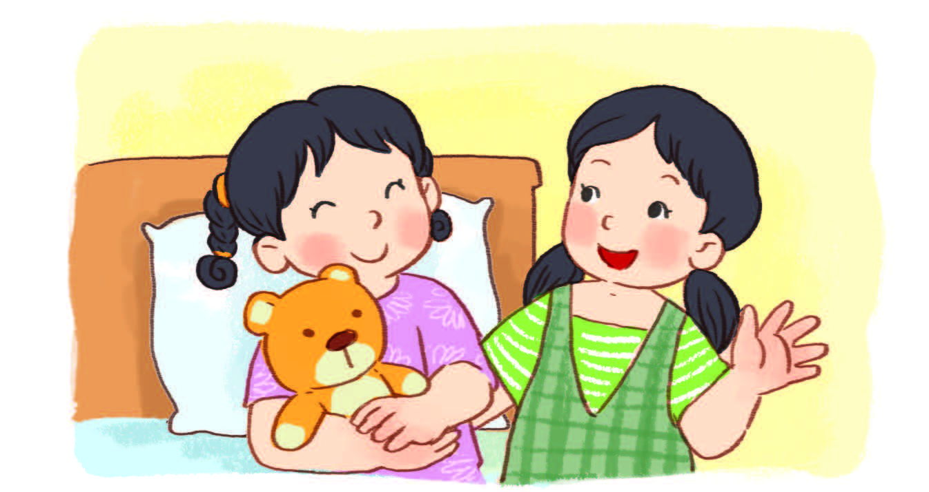
Đọc
Đôi bạn
Ôi thích quá!
Cảm ơn Linh.
4. Thấy Linh đến, Trang vui hẳn lên. Nhận quà của bạn, Trang xúc động cảm ơn bạn.

Slide 6
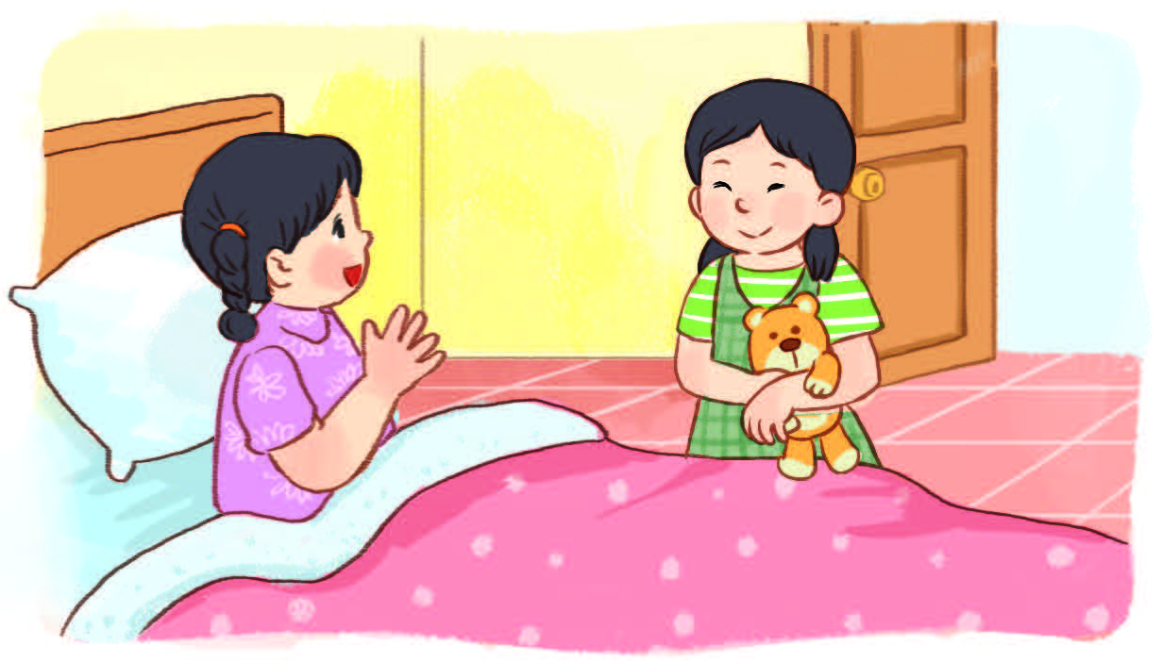
Đọc
b) Nhìn tranh số 3 và cho biết Linh mang quà gì
cho bạn?

